Slide 1



LIONSDEV
Curso de Programação
MÓDULO 11
Frontend NoCode
com FlutterFlow
Professor Nicolas Cardoso Motta
Notes:
Módulo 11 — Desenvolvimento NoCode com FlutterFlow e consumo da API.

Slide 2




Revisando…
Revisando o Módulo 10
DNS e HTTPS
API preparada
Render
O nome vira um endereço IP; o HTTPS protege o que vai e o que volta.
Deploy pelo render.yaml ou manual; variáveis no painel, nunca no GitHub.
Porta de process.env.PORT, script start e uma rota /health.
Pergunta para abrir: por que a primeira requisição à API no plano free às vezes demora quase um minuto?
LIONSDEV
Notes:
Revisão de abertura (5 minutos) do Módulo 10. Peça para a turma explicar cada cartão com as próprias palavras antes de você falar.
Termine com a pergunta do rodapé. Resposta esperada: o plano free desliga o serviço parado; a primeira requisição acorda o servidor (cold start). O app precisa mostrar o carregando.

Slide 3

Mapa do curso
BASE: JAVASCRIPT, GIT E ORGANIZAÇÃO
1
2
3
4
5
6
Ambiente
Fundamentos de JS
Calculadora
Git e GitHub
Módulos
Cadastro e busca
BACKEND
FRONTEND E PROJETO
7
8
9
9B
10
11
12
APIs com Express
MongoDB
JWT e MVC
Testes
Deploy
FlutterFlow
Projeto final
Você está aqui: Módulo 11, Frontend NoCode com FlutterFlow
LIONSDEV
Notes:
Mapa do curso: hoje é o Módulo 11 (Frontend NoCode com FlutterFlow). Os módulos com o sinal de visto já passaram; o laranja é o de hoje.
Adiante o próximo passo: o Módulo 12 (Projeto Final e Requisitos) depende do que a turma aprender hoje.

Slide 4





O projeto flashcards
M6
M7
M8
M9
M9B
M10
M11
Terminal
API
Banco
Com dono
Testado
No ar
Com tela
CRUD em memória
Express
MongoDB
login e JWT
Vitest
Render
FlutterFlow
NO MÓDULO 11
O flashcards ganha tela: login, lista de baralhos e cartões no FlutterFlow, consumindo a API publicada no Módulo 10. O projeto fica completo.
LIONSDEV
Notes:
Último passo do fio: o app consome a API publicada. No desafio do fim, a turma monta login e lista de baralhos com os quatro estados. Feche mostrando a linha inteira: terminal, API, banco, dono, testes, deploy e tela.

Slide 5

Objetivo
Entender o que é NoCode e quando faz sentido usar.
Conhecer o FlutterFlow e os principais widgets.
Criar telas com estado, formulários, validação e navegação.
Consumir a API publicada no Render: listar, enviar dados e fazer login com JWT.
Tratar os estados de carregando, lista vazia e erro da API.
Testar e publicar o app.
LIONSDEV
Notes:
Leia os objetivos em voz alta. No fim da aula, volte a este slide e peça para cada um dizer qual item já consegue fazer sozinho.
• Entender o que é NoCode e quando faz sentido usar.
• Conhecer o FlutterFlow e os principais widgets.
• Criar telas com estado, formulários, validação e navegação.
• Consumir a API publicada no Render: listar, enviar dados e fazer login com JWT.
• Tratar os estados de carregando, lista vazia e erro da API.
• Testar e publicar o app.

Slide 6
Nos módulos anteriores construímos a API. Agora vamos criar a interface que consome essa API, sem escrever o código do frontend.
LIONSDEV
Notes:
Frase de transição: leia com calma e deixe a ideia assentar antes do próximo slide.
"Nos módulos anteriores construímos a API. Agora vamos criar a interface que consome essa API, sem escrever o código do frontend."

Slide 7

O que é NoCode?
Notes:
Transição para "O que é NoCode?". Antes de avançar, faça uma pergunta rápida que ligue o assunto novo ao que a turma já sabe.

Slide 8

NoCode: vantagens e limites
Criar aplicações por uma interface visual, arrastando e configurando componentes prontos.
Vantagens
Limites
Cria soluções sem dominar programação de interfaces.
Muito mais rápido para prototipar.
Visual: você vê a tela enquanto monta.
Menos flexível que o código puro.
Dependência da plataforma e do plano.
Lógicas complexas ficam difíceis.
LIONSDEV
Notes:
Criar aplicações por uma interface visual, arrastando e configurando componentes prontos.
Pontos para falar:
• Vantagens: Cria soluções sem dominar programação de interfaces. Muito mais rápido para prototipar. Visual: você vê a tela enquanto monta.
• Limites: Menos flexível que o código puro. Dependência da plataforma e do plano. Lógicas complexas ficam difíceis.

Slide 9


Onde o FlutterFlow se encaixa
App (FlutterFlow)
HTTP
Sua API (Render)
MongoDB
O front-end: a tela que o usuário toca.
Requisições com JSON e token.
Regras, autenticação e rotas.
Os dados guardados.
O FlutterFlow não substitui o backend: ele conversa com a API que você construiu.
LIONSDEV
Notes:
Explique o fluxo da esquerda para a direita:
• App (FlutterFlow): O front-end: a tela que o usuário toca.
• HTTP: Requisições com JSON e token.
• Sua API (Render): Regras, autenticação e rotas.
• MongoDB: Os dados guardados.
Mensagem principal: O FlutterFlow não substitui o backend: ele conversa com a API que você construiu.

Slide 10
Conhecendo o FlutterFlow
Notes:
Transição para "Conhecendo o FlutterFlow". Antes de avançar, faça uma pergunta rápida que ligue o assunto novo ao que a turma já sabe.

Slide 11

O que é o FlutterFlow?
Apps de verdade
Plataforma NoCode/LowCode para apps móveis e web.
Baseado em Flutter
Gera código Flutter real, que pode ser exportado.
Integra com APIs
Consome qualquer API REST, como a sua no Render.
LIONSDEV
Notes:
Pontos para falar:
• Apps de verdade: Plataforma NoCode/LowCode para apps móveis e web.
• Baseado em Flutter: Gera código Flutter real, que pode ser exportado.
• Integra com APIs: Consome qualquer API REST, como a sua no Render.

Slide 12



A interface do editor
Widget Tree
A árvore com todos os elementos da tela, um dentro do outro.
Canvas
A pré-visualização da tela, no centro.
Painel de propriedades
Tamanho, cor, texto e as ações do widget selecionado.
Widget Palette
Os componentes que você arrasta para a tela.
LIONSDEV
Notes:
Pontos para falar:
• Widget Tree: A árvore com todos os elementos da tela, um dentro do outro.
• Canvas: A pré-visualização da tela, no centro.
• Painel de propriedades: Tamanho, cor, texto e as ações do widget selecionado.
• Widget Palette: Os componentes que você arrasta para a tela.

Slide 13
Widgets
Os blocos de construção da tela
Notes:
Transição para "Widgets". Antes de avançar, faça uma pergunta rápida que ligue o assunto novo ao que a turma já sabe.
Frase de apoio: Os blocos de construção da tela

Slide 14
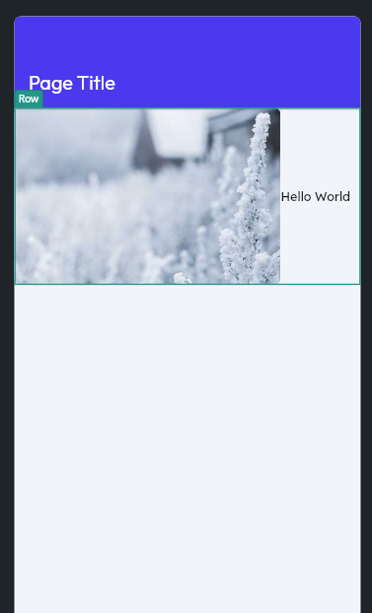
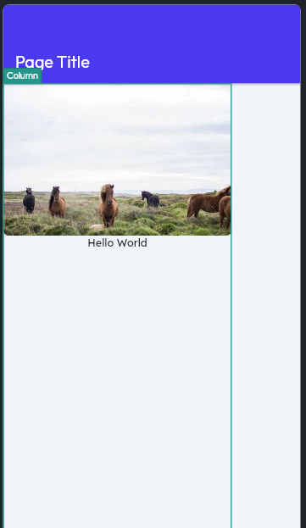
Column x Row
Column
Row
Empilha os widgets na vertical, um embaixo do outro.
Alinha os widgets na horizontal, lado a lado.
Widget é todo elemento visual: texto, botão, imagem, lista. Toda tela é uma árvore de widgets.
LIONSDEV
Notes:
Pontos para falar:
• Column: Empilha os widgets na vertical, um embaixo do outro.
• Row: Alinha os widgets na horizontal, lado a lado.
Mensagem principal: Widget é todo elemento visual: texto, botão, imagem, lista. Toda tela é uma árvore de widgets.

Slide 15



Stack, Container e AppBar
Stack
Container
AppBar
Sobrepõe widgets em camadas: um texto em cima de uma imagem.
Uma caixa com tamanho, cor, borda e espaçamento.
A barra fixa no topo, com o título e as ações da página.
LIONSDEV
Notes:
Pontos para falar:
• Stack: Sobrepõe widgets em camadas: um texto em cima de uma imagem.
• Container: Uma caixa com tamanho, cor, borda e espaçamento.
• AppBar: A barra fixa no topo, com o título e as ações da página.

Slide 16
Estado e formulários
Notes:
Transição para "Estado e formulários". Antes de avançar, faça uma pergunta rápida que ligue o assunto novo ao que a turma já sabe.

Slide 17


Variáveis e estado
Estado
A informação que o app guarda enquanto roda: o que muda na tela quando o usuário interage.
Page State
Vale só dentro de uma página, como um filtro de busca.
App State
Vale no app inteiro, como o token de login.
LIONSDEV
Notes:
Pontos para falar:
• Estado: A informação que o app guarda enquanto roda: o que muda na tela quando o usuário interage.
• Page State: Vale só dentro de uma página, como um filtro de busca.
• App State: Vale no app inteiro, como o token de login.

Slide 18


Formulários e validação
TextField
Validação
Captura o que o usuário digita.
Cada campo vira uma variável: emailInput, senhaInput.
E-mail obrigatório e no formato certo.
Senha com um tamanho mínimo.
Só dispara o POST se estiver tudo válido.
Nunca confie no que o usuário digita: valide no app e na API. A validação do app melhora a experiência; a da API garante a segurança.
LIONSDEV
Notes:
Pontos para falar:
• TextField: Captura o que o usuário digita. Cada campo vira uma variável: emailInput, senhaInput.
• Validação: E-mail obrigatório e no formato certo. Senha com um tamanho mínimo. Só dispara o POST se estiver tudo válido.
Mensagem principal: Nunca confie no que o usuário digita: valide no app e na API. A validação do app melhora a experiência; a da API garante a segurança.

Slide 19
Navegação entre telas
Notes:
Transição para "Navegação entre telas". Antes de avançar, faça uma pergunta rápida que ligue o assunto novo ao que a turma já sabe.

Slide 20
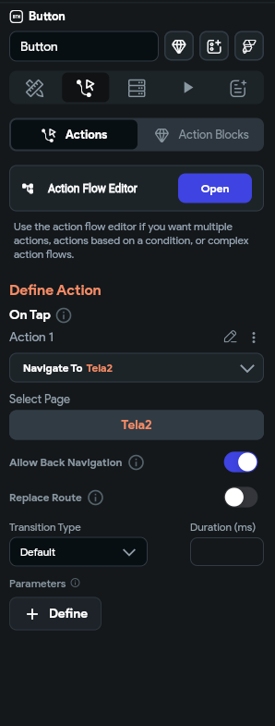
Chamando uma tela em um botão
Selecione o botão e abra a aba Actions.
Adicione a ação Navigate To e escolha a página de destino.
Rode em modo de teste e clique para conferir.
LIONSDEV
Notes:
Se der, mostre isto ao vivo no programa, em vez de só no print.
• Selecione o botão e abra a aba Actions.
• Adicione a ação Navigate To e escolha a página de destino.
• Rode em modo de teste e clique para conferir.

Slide 21

O Action Flow Editor
Um toque pode disparar vários passos em sequência:
1. Validar o formulário
Os campos estão preenchidos e no formato certo?
2. Chamar a API
Dispara a API Call com os dados digitados.
3. Decidir
Deu certo? Mostra sucesso. Deu erro? Mostra a mensagem.
4. Navegar
Leva o usuário para a próxima tela.
LIONSDEV
Notes:
Um toque pode disparar vários passos em sequência:
Pontos para falar:
• 1. Validar o formulário: Os campos estão preenchidos e no formato certo?
• 2. Chamar a API: Dispara a API Call com os dados digitados.
• 3. Decidir: Deu certo? Mostra sucesso. Deu erro? Mostra a mensagem.
• 4. Navegar: Leva o usuário para a próxima tela.

Slide 22
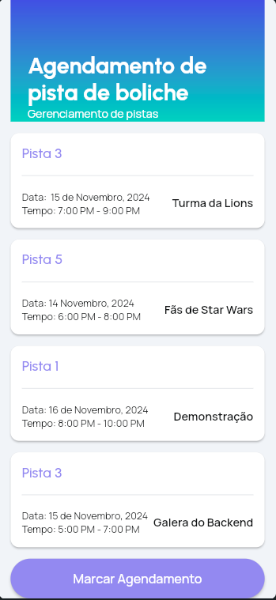
Atividade: reproduza a tela
Use só os widgets que vimos: AppBar, Column, Row, Container e Text.
Comece pela Widget Tree: primeiro a estrutura, depois as cores e os textos.
Mais tarde, esta tela vai receber os dados da sua API.
LIONSDEV
Notes:
Se der, mostre isto ao vivo no programa, em vez de só no print.
• Use só os widgets que vimos: AppBar, Column, Row, Container e Text.
• Comece pela Widget Tree: primeiro a estrutura, depois as cores e os textos.
• Mais tarde, esta tela vai receber os dados da sua API.

Slide 23
Integração com a API
Notes:
Transição para "Integração com a API". Antes de avançar, faça uma pergunta rápida que ligue o assunto novo ao que a turma já sabe.

Slide 24



O fluxo da integração
Do endpoint à tela, sempre na mesma ordem:
1. Criar
2. Configurar
3. Testar
4. Mapear
5. Exibir
Uma API Call para o endpoint.
Método, URL, headers e body.
Ver o JSON que volta.
Descrever os campos num Data Type.
Ligar os dados aos widgets.
LIONSDEV
Notes:
Do endpoint à tela, sempre na mesma ordem:
Explique o fluxo da esquerda para a direita:
• 1. Criar: Uma API Call para o endpoint.
• 2. Configurar: Método, URL, headers e body.
• 3. Testar: Ver o JSON que volta.
• 4. Mapear: Descrever os campos num Data Type.
• 5. Exibir: Ligar os dados aos widgets.

Slide 25
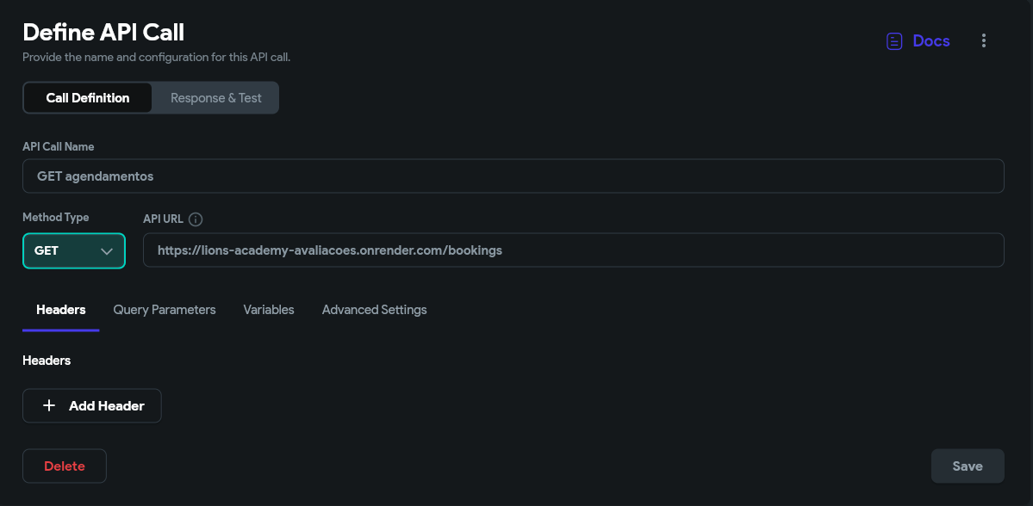
Passos 1 e 2: criar e configurar a API Call
No menu API Calls, crie uma chamada com um nome claro, como GET agendamentos.
Escolha o método e cole a URL do Render: https://sua-api.onrender.com/...
Rotas protegidas levam o header Authorization: Bearer [token].
LIONSDEV
Notes:
Se der, mostre isto ao vivo no programa, em vez de só no print.
• No menu API Calls, crie uma chamada com um nome claro, como GET agendamentos.
• Escolha o método e cole a URL do Render: https://sua-api.onrender.com/...
• Rotas protegidas levam o header Authorization: Bearer [token].

Slide 26
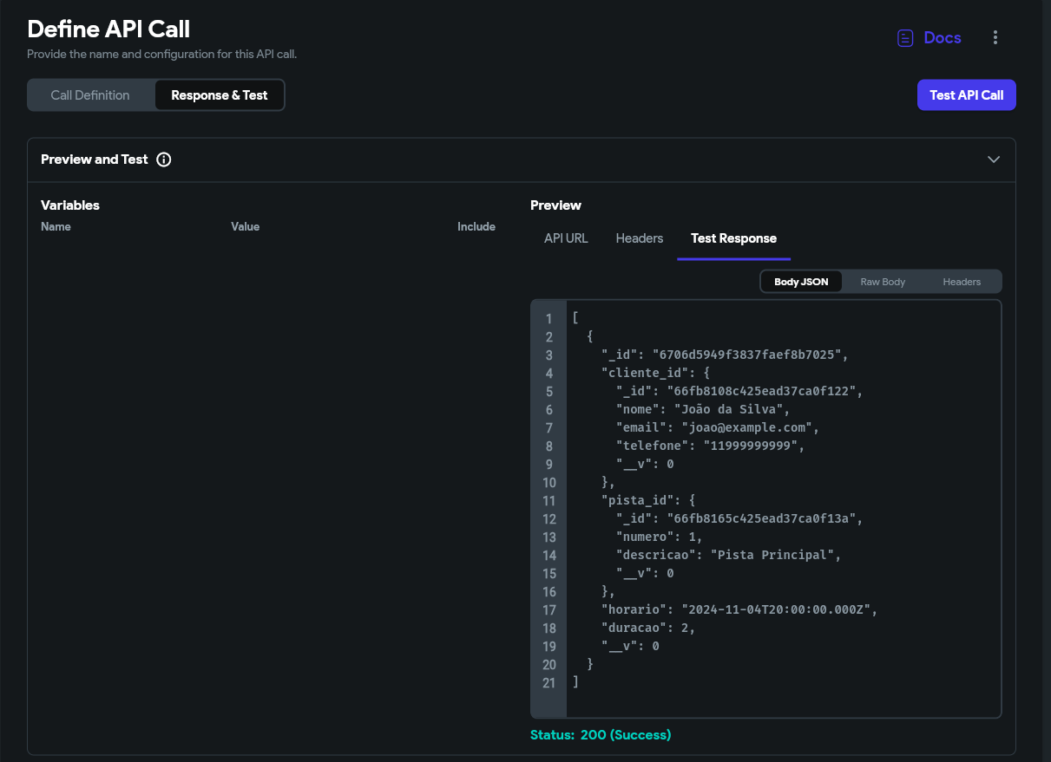
Passo 3: testar a rota
Na aba Response & Test, clique em Test API Call.
Você vê exatamente o JSON que a API devolve, antes de ligar na tela.
Deu erro aqui? O problema está na chamada ou na API, não na tela.
LIONSDEV
Notes:
Se der, mostre isto ao vivo no programa, em vez de só no print.
• Na aba Response & Test, clique em Test API Call.
• Você vê exatamente o JSON que a API devolve, antes de ligar na tela.
• Deu erro aqui? O problema está na chamada ou na API, não na tela.

Slide 27
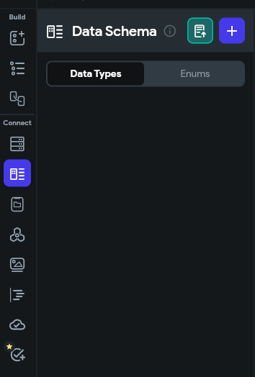
Passo 4: mapear a resposta
Crie um Data Type com os campos que a API devolve.
Use o nome exato de cada campo do JSON e o tipo certo: String, Integer, Boolean.
Um nome diferente do JSON faz o campo aparecer vazio.
LIONSDEV
Notes:
Se der, mostre isto ao vivo no programa, em vez de só no print.
• Crie um Data Type com os campos que a API devolve.
• Use o nome exato de cada campo do JSON e o tipo certo: String, Integer, Boolean.
• Um nome diferente do JSON faz o campo aparecer vazio.

Slide 28

Passo 5: exibir na tela
Executar ao abrir a página
Um Backend Query faz o request assim que a tela abre.
Gerar itens dinâmicos
Um item de exemplo, repetido para cada elemento da lista da API.
Ligar os campos
Cada Text mostra um campo do item: nome, data, serviço.
LIONSDEV
Notes:
Pontos para falar:
• Executar ao abrir a página: Um Backend Query faz o request assim que a tela abre.
• Gerar itens dinâmicos: Um item de exemplo, repetido para cada elemento da lista da API.
• Ligar os campos: Cada Text mostra um campo do item: nome, data, serviço.

Slide 29


Enviando dados e fazendo login
POST em um botão
Login com JWT
O formulário monta o body com as variáveis dos campos.
O botão dispara a API Call; PUT e DELETE seguem o mesmo caminho.
POST /api/auth/login devolve o token.
Guarde o token no App State (persistido).
Envie no header das rotas protegidas; no logout, limpe.
LIONSDEV
Notes:
Pontos para falar:
• POST em um botão: O formulário monta o body com as variáveis dos campos. O botão dispara a API Call; PUT e DELETE seguem o mesmo caminho.
• Login com JWT: POST /api/auth/login devolve o token. Guarde o token no App State (persistido). Envie no header das rotas protegidas; no logout, limpe.

Slide 30

Cuidado: localhost não existe no celular
No app, localhost é o próprio celular, não o seu computador. A chamada simplesmente falha.
Use sempre a URL pública do Render, em https.
Lembre do cold start do plano free: a primeira chamada pode demorar. Mostre um indicador de carregamento.
LIONSDEV
Notes:
Cuidado: pergunte quem já caiu nesse erro antes de ler a resposta.
Resposta: No app, localhost é o próprio celular, não o seu computador. A chamada simplesmente falha.
• Use sempre a URL pública do Render, em https.
• Lembre do cold start do plano free: a primeira chamada pode demorar. Mostre um indicador de carregamento.

Slide 31
Cuidado: a API precisa aceitar o navegador
No modo de teste web, o navegador bloqueia chamadas para outro domínio se a API não liberar o CORS.
O erro aparece no console do navegador como "blocked by CORS policy".
Libere na API com o pacote cors, antes das rotas.
import cors from 'cors'
app.use(cors()) // npm install cors
LIONSDEV
Notes:
Cuidado: pergunte quem já caiu nesse erro antes de ler a resposta.
Resposta: No modo de teste web, o navegador bloqueia chamadas para outro domínio se a API não liberar o CORS.
• O erro aparece no console do navegador como "blocked by CORS policy".
• Libere na API com o pacote cors, antes das rotas.
Se possível, rode o código para a turma ver o erro acontecer.

Slide 32

Publicar e boas práticas
Testar
Publicar
Test Mode e Run Mode rodam o app no navegador ou no celular.
Web com um clique; lojas de app exigem conta de desenvolvedor.
Segurança
Nomes claros
Nunca deixe um token fixo no app: use App State e headers.
API Calls, variáveis e páginas com nomes que dizem o que fazem.
LIONSDEV
Notes:
Pontos para falar:
• Testar: Test Mode e Run Mode rodam o app no navegador ou no celular.
• Publicar: Web com um clique; lojas de app exigem conta de desenvolvedor.
• Segurança: Nunca deixe um token fixo no app: use App State e headers.
• Nomes claros: API Calls, variáveis e páginas com nomes que dizem o que fazem.

Slide 33
Carregando, vazio e erro
A tela também precisa funcionar quando a API demora, não tem dados ou falha
Notes:
Transição para "Carregando, vazio e erro". Antes de avançar, faça uma pergunta rápida que ligue o assunto novo ao que a turma já sabe.
Frase de apoio: A tela também precisa funcionar quando a API demora, não tem dados ou falha

Slide 34


Os quatro estados de uma tela com API
Carregando
Vazio
A resposta ainda não chegou. O usuário vê um indicador, não uma tela parada.
Deu certo, mas a lista veio []. Uma mensagem e um convite: "cadastre o primeiro".
Erro
Sucesso
A API respondeu 4xx ou 5xx, ou nem respondeu. A mensagem da API aparece na tela.
Os dados na tela: o único estado que a gente costuma testar.
Uma tela que só pensa no sucesso fica em branco, ou travada, nos outros três casos.
LIONSDEV
Notes:
Pontos para falar:
• Carregando: A resposta ainda não chegou. O usuário vê um indicador, não uma tela parada.
• Vazio: Deu certo, mas a lista veio []. Uma mensagem e um convite: "cadastre o primeiro".
• Erro: A API respondeu 4xx ou 5xx, ou nem respondeu. A mensagem da API aparece na tela.
• Sucesso: Os dados na tela: o único estado que a gente costuma testar.
Mensagem principal: Uma tela que só pensa no sucesso fica em branco, ou travada, nos outros três casos.

Slide 35

Carregando: o Loading Widget
Onde fica
Na Backend Query da ListView (ou da página), abra o Backend Query Loading Widget.
O que mostrar
Uma imagem ou um Component seu: um indicador de progresso com o texto "Carregando…".
Por que importa
O cold start do Render (Módulo 10): a primeira chamada pode demorar, e tela parada parece app quebrado.
LIONSDEV
Notes:
Pontos para falar:
• Onde fica: Na Backend Query da ListView (ou da página), abra o Backend Query Loading Widget.
• O que mostrar: Uma imagem ou um Component seu: um indicador de progresso com o texto "Carregando…".
• Por que importa: O cold start do Render (Módulo 10): a primeira chamada pode demorar, e tela parada parece app quebrado.

Slide 36

Lista vazia: o Empty List Widget
Onde fica
Selecione a ListView que tem a Backend Query e ligue o Show Empty List Widget.
O que mostrar
Um Component com mensagem e ação: "Nenhum agendamento ainda" e um botão "Criar o primeiro".
Teste de verdade
Crie um usuário novo, sem dados, e abra a tela: é assim que o cliente vê o app no primeiro dia.
LIONSDEV
Notes:
Pontos para falar:
• Onde fica: Selecione a ListView que tem a Backend Query e ligue o Show Empty List Widget.
• O que mostrar: Um Component com mensagem e ação: "Nenhum agendamento ainda" e um botão "Criar o primeiro".
• Teste de verdade: Crie um usuário novo, sem dados, e abra a tela: é assim que o cliente vê o app no primeiro dia.

Slide 37
Erro na tela: conferindo a resposta
Snack Bar: "Salvo!"
Navigate To: a lista
TRUE
Deu certo?
Succeeded
Botão Salvar
API Call
Action Output:
salvarResponse
Snack Bar com a mensagem da API: $.message
FALSE
Depois da API Call: Add Conditional → Action Outputs → salvarResponse → Succeeded.
LIONSDEV
Notes:
No Action Flow Editor do botão: API Call com um Action Output Variable Name (ex.: salvarResponse), depois Add Conditional e, na condição, Action Outputs > salvarResponse > Succeeded. O Succeeded é true quando o status é 2xx.

Slide 38
Qual mensagem mostrar?
$.message → na Action Output: JSON Body com o JSON Path $.message.
Status Code → vem na mesma variável: dá para decidir o que fazer por código.
Módulo 9 → o middleware de erro padronizou: todo erro da API tem o campo message.
POST /api/auth/login
{ "email": "ana@email.com", "senha": "errada" }
→ 401 Unauthorized
{ "message": "Email ou senha incorretos." }
LIONSDEV
Notes:
Mostre a estrutura parte por parte e diga para que serve cada uma.
Destaques:
• $.message: na Action Output: JSON Body com o JSON Path $.message.
• Status Code: vem na mesma variável: dá para decidir o que fazer por código.
• Módulo 9: o middleware de erro padronizou: todo erro da API tem o campo message.

Slide 39
Cuidado: 401 no meio do uso
Quando o token vence, toda rota protegida responde 401. O app precisa perceber e levar o usuário para o login.
No caminho FALSE, confira o Status Code: se for 401, limpe o token do App State e navegue para a tela de Login.
Outros erros (400, 404, 409): mostre a message da API e deixe o usuário tentar de novo.
Na própria tela de login, 401 é só senha errada: ali, basta mostrar a mensagem.
LIONSDEV
Notes:
Cuidado: pergunte quem já caiu nesse erro antes de ler a resposta.
Resposta: Quando o token vence, toda rota protegida responde 401. O app precisa perceber e levar o usuário para o login.
• No caminho FALSE, confira o Status Code: se for 401, limpe o token do App State e navegue para a tela de Login.
• Outros erros (400, 404, 409): mostre a message da API e deixe o usuário tentar de novo.
• Na própria tela de login, 401 é só senha errada: ali, basta mostrar a mensagem.

Slide 40
Evitando o clique duplo
1
Crie um Page State
salvando, do tipo Boolean, começando em false.
2
Antes da API Call
No Action Flow do botão: Update Page State → salvando = true.
3
Depois da resposta
Nos dois caminhos, TRUE e FALSE: salvando = false.
4
Na tela
Com Conditional Visibility, esconda o botão e mostre um indicador de progresso enquanto salvando for true.
Sem isso, dois cliques rápidos viram dois cadastros iguais.
LIONSDEV
Notes:
Pontos para falar:
• Crie um Page State: salvando, do tipo Boolean, começando em false.
• Antes da API Call: No Action Flow do botão: Update Page State → salvando = true.
• Depois da resposta: Nos dois caminhos, TRUE e FALSE: salvando = false.
• Na tela: Com Conditional Visibility, esconda o botão e mostre um indicador de progresso enquanto salvando for true.
Mensagem principal: Sem isso, dois cliques rápidos viram dois cadastros iguais.

Slide 41
Publicando o app
Do editor para a internet
Notes:
Transição para "Publicando o app". Antes de avançar, faça uma pergunta rápida que ligue o assunto novo ao que a turma já sabe.
Frase de apoio: Do editor para a internet

Slide 42
Três caminhos para publicar
Web Publishing
Baixar o código
Lojas de apps
Direto do FlutterFlow, num subdomínio gratuito.
Domínio próprio: a partir do plano Basic.
Plano Basic ou superior.
Você hospeda onde quiser, como no Render.
Plano Basic ou superior.
Conta de desenvolvedor: Google Play e Apple App Store cobram à parte.
No plano gratuito dá para aprender, testar e publicar na web. Baixar o código exige plano pago: confira os limites atuais em flutterflow.io/pricing.
LIONSDEV
Notes:
Planos consultados em setembro de 2026: Free (web em subdomínio, sem download de código), Basic (US$ 39/mês: download de código e APK, domínio próprio, lojas), Growth (integração com GitHub).

Slide 43
Caminho 1: Web Publishing
1
Abra a publicação web
No projeto, vá até as opções de Web Publishing.
2
Escolha o subdomínio
Algo como meu-app.flutterflow.app.
3
Publique
Em poucos minutos o app está no ar, com HTTPS.
4
Teste com a API real
As API Calls precisam apontar para a URL do Render, não para localhost.
LIONSDEV
Notes:
Pontos para falar:
• Abra a publicação web: No projeto, vá até as opções de Web Publishing.
• Escolha o subdomínio: Algo como meu-app.flutterflow.app.
• Publique: Em poucos minutos o app está no ar, com HTTPS.
• Teste com a API real: As API Calls precisam apontar para a URL do Render, não para localhost.

Slide 44


Caminho 2: baixando o código
Download Code
No plano Basic, o FlutterFlow gera um projeto Flutter completo, em Dart, para baixar.
GitHub
No plano Growth, o código pode ir direto para um repositório.
O que vem no projeto
pubspec.yaml (o "package.json" do Flutter), a pasta lib/ com as telas e a pasta web/.
LIONSDEV
Notes:
Pontos para falar:
• Download Code: No plano Basic, o FlutterFlow gera um projeto Flutter completo, em Dart, para baixar.
• GitHub: No plano Growth, o código pode ir direto para um repositório.
• O que vem no projeto: pubspec.yaml (o "package.json" do Flutter), a pasta lib/ com as telas e a pasta web/.

Slide 45
Rodando o código no computador
$ flutter doctor # confere a instalação
$ cd meu_app
$ flutter pub get # instala as dependências
$ flutter run -d chrome # roda no navegador
Instale o Flutter SDK em flutter.dev. O flutter pub get é o npm install do Flutter.
LIONSDEV
Notes:
Rode os comandos no terminal junto com a turma, um de cada vez.
Mensagem principal: Instale o Flutter SDK em flutter.dev. O flutter pub get é o npm install do Flutter.

Slide 46
Gerando a versão web
flutter build web → compila o app para HTML, CSS e JavaScript.
build/web → um site estático: pode ser hospedado em qualquer lugar.
Render → essa pasta vira um Static Site no Render, ao lado da sua API.
$ flutter build web
build/web/
├── index.html
├── main.dart.js
├── assets/
└── ...
LIONSDEV
Notes:
Rode os comandos no terminal junto com a turma, um de cada vez.
Destaques:
• flutter build web: compila o app para HTML, CSS e JavaScript.
• build/web: um site estático: pode ser hospedado em qualquer lugar.
• Render: essa pasta vira um Static Site no Render, ao lado da sua API.

Slide 47
Deploy do frontend no Render
1
New > Static Site
Conecte o repositório com a pasta build/web.
2
Publish Directory: build/web
Como a pasta já vem pronta, não precisa de build (se o campo for obrigatório, use um comando simples, como echo ok).
3
Rewrite /* → /index.html
Em Redirects/Rewrites: sem isso, recarregar uma tela interna dá 404.
4
Deploy
O app ganha uma URL .onrender.com própria, com HTTPS.
LIONSDEV
Notes:
Pontos para falar:
• New > Static Site: Conecte o repositório com a pasta build/web.
• Publish Directory: build/web: Como a pasta já vem pronta, não precisa de build (se o campo for obrigatório, use um comando simples, como echo ok).
• Rewrite /* → /index.html: Em Redirects/Rewrites: sem isso, recarregar uma tela interna dá 404.
• Deploy: O app ganha uma URL .onrender.com própria, com HTTPS.

Slide 48

A arquitetura completa
Usuário
Frontend
API
Banco
Abre o app no navegador ou no celular.
Static Site no Render (ou FlutterFlow).
Web Service no Render.
MongoDB Atlas.
Tudo o que foi construído no curso, conectado: o projeto final do Módulo 12 segue exatamente essa arquitetura.
LIONSDEV
Notes:
Explique o fluxo da esquerda para a direita:
• Usuário: Abre o app no navegador ou no celular.
• Frontend: Static Site no Render (ou FlutterFlow).
• API: Web Service no Render.
• Banco: MongoDB Atlas.
Mensagem principal: Tudo o que foi construído no curso, conectado: o projeto final do Módulo 12 segue exatamente essa arquitetura.

Slide 49
Cuidado: frontend e API são dois serviços
Front e API em domínios diferentes: a API precisa liberar a origem do front, senão o navegador bloqueia.
Libere a URL do front no CORS da API.
No app, a URL base das API Calls é a da API no Render, sempre em https.
No plano free os dois dormem: a primeira abertura pode demorar.
app.use(cors({ origin: 'https://meu-app.onrender.com' }))
LIONSDEV
Notes:
Cuidado: pergunte quem já caiu nesse erro antes de ler a resposta.
Resposta: Front e API em domínios diferentes: a API precisa liberar a origem do front, senão o navegador bloqueia.
• Libere a URL do front no CORS da API.
• No app, a URL base das API Calls é a da API no Render, sempre em https.
• No plano free os dois dormem: a primeira abertura pode demorar.
Se possível, rode o código para a turma ver o erro acontecer.

Slide 50


Atividade Prática
FlutterFlow
Monte a tela de listagem da atividade anterior.
Crie a API Call para listar os itens da sua API publicada no Render.
Teste a chamada, crie o Data Type e gere os itens dinâmicos.
Bônus: uma tela de cadastro com POST e uma tela de login com JWT.
Dica: teste cada API Call na aba Response & Test antes de ligar na tela.
Desafio: trate os quatro estados: carregando, lista vazia, erro com a message da API e sucesso.
LIONSDEV
Notes:
Atividade (FlutterFlow): leia o enunciado em voz alta, combine o tempo (15 a 25 minutos, conforme a turma) e circule pela sala.
• Monte a tela de listagem da atividade anterior.
• Crie a API Call para listar os itens da sua API publicada no Render.
• Teste a chamada, crie o Data Type e gere os itens dinâmicos.
• Bônus: uma tela de cadastro com POST e uma tela de login com JWT.
Dica: teste cada API Call na aba Response & Test antes de ligar na tela.
Quem terminar antes: trate os quatro estados: carregando, lista vazia, erro com a message da API e sucesso.

Slide 51

Listas de exercícios
FlutterFlow: listagem com API
Consumir uma API real e listar os dados.
Frontend com IA
Gerar e adaptar um frontend com ajuda de IA.
No repositório: modulo11/lista_de_exercicios/
LIONSDEV
Notes:
Pontos para falar:
• FlutterFlow: listagem com API: Consumir uma API real e listar os dados.
• Frontend com IA: Gerar e adaptar um frontend com ajuda de IA.
Mensagem principal: No repositório: modulo11/lista_de_exercicios/

Slide 52
Desafio: telas do flashcards
Fio condutor
Crie no FlutterFlow as telas do flashcards, consumindo a API publicada no Módulo 10.
Login: chame POST /api/auth/login e guarde o token num App State.
Baralhos: API Call GET /api/baralhos com o header Authorization: Bearer [token].
Mostre os baralhos numa lista e trate os quatro estados: carregando, vazio, erro e sucesso.
Ao tocar num baralho, abra a tela com os flashcards dele.
Cuidado: use a URL do Render, não localhost: o celular não enxerga o seu computador.
Desafio: um botão para criar baralho, com Snack Bar de sucesso e de erro.
LIONSDEV
Notes:
Fecha o fio condutor. Confira se o token está indo no header (erro 401 é o sinal mais comum de que não está) e se a lista vazia tem mensagem. Se o cold start do Render atrapalhar, lembre do Loading Widget.

Slide 53
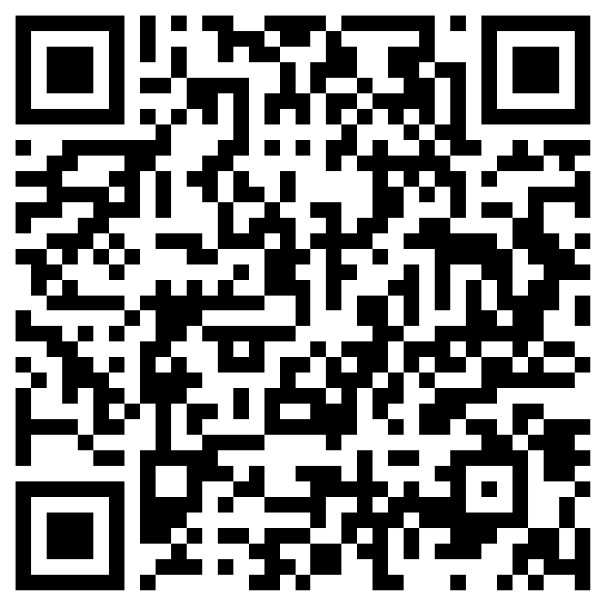

Material do módulo
github.com/nicolassmotta/curso-lions-dev/
tree/main/modulo11
conteudo/
teoria comentada e o cheat sheet do módulo
lista_de_exercicios/
listas para praticar em casa
Aponte a câmera do celular
LIONSDEV
Notes:
Mostre o QR code e peça para a turma abrir a pasta modulo11 no celular agora, antes de ir embora.
Lembre o que tem lá: conteudo, lista_de_exercicios. O cheat sheet do módulo fica em conteudo/ e resume a aula em duas páginas.
Link: https://github.com/nicolassmotta/curso-lions-dev/tree/main/modulo11

Slide 54
Fim!
Agora você tem uma aplicação completa: frontend, API e banco de dados.
Notes:
Encerramento: retome os objetivos do começo, abra para dúvidas e lembre onde ficam a lista de exercícios e o material no repositório.
Frase de saída: Agora você tem uma aplicação completa: frontend, API e banco de dados.

